Slide 1
Mavzu: Maksimum va minimumlar ekstremumning zaruriy va yetarli sharti. Eng katta va eng kichik qiymatlarni izlash.

Slide 2
Reja:
1. Ekstremum mavjud bo‘lishining yetarli shartlari;
2. Parametrik ko‘rinishda berilgan funksiyalarning ekstremumlari.
3. Teylor formulasi yordamida ekstremumga tekshirish
4. Funksiyaning eng katta va eng kichik qiymatlarini izlash;

Slide 3
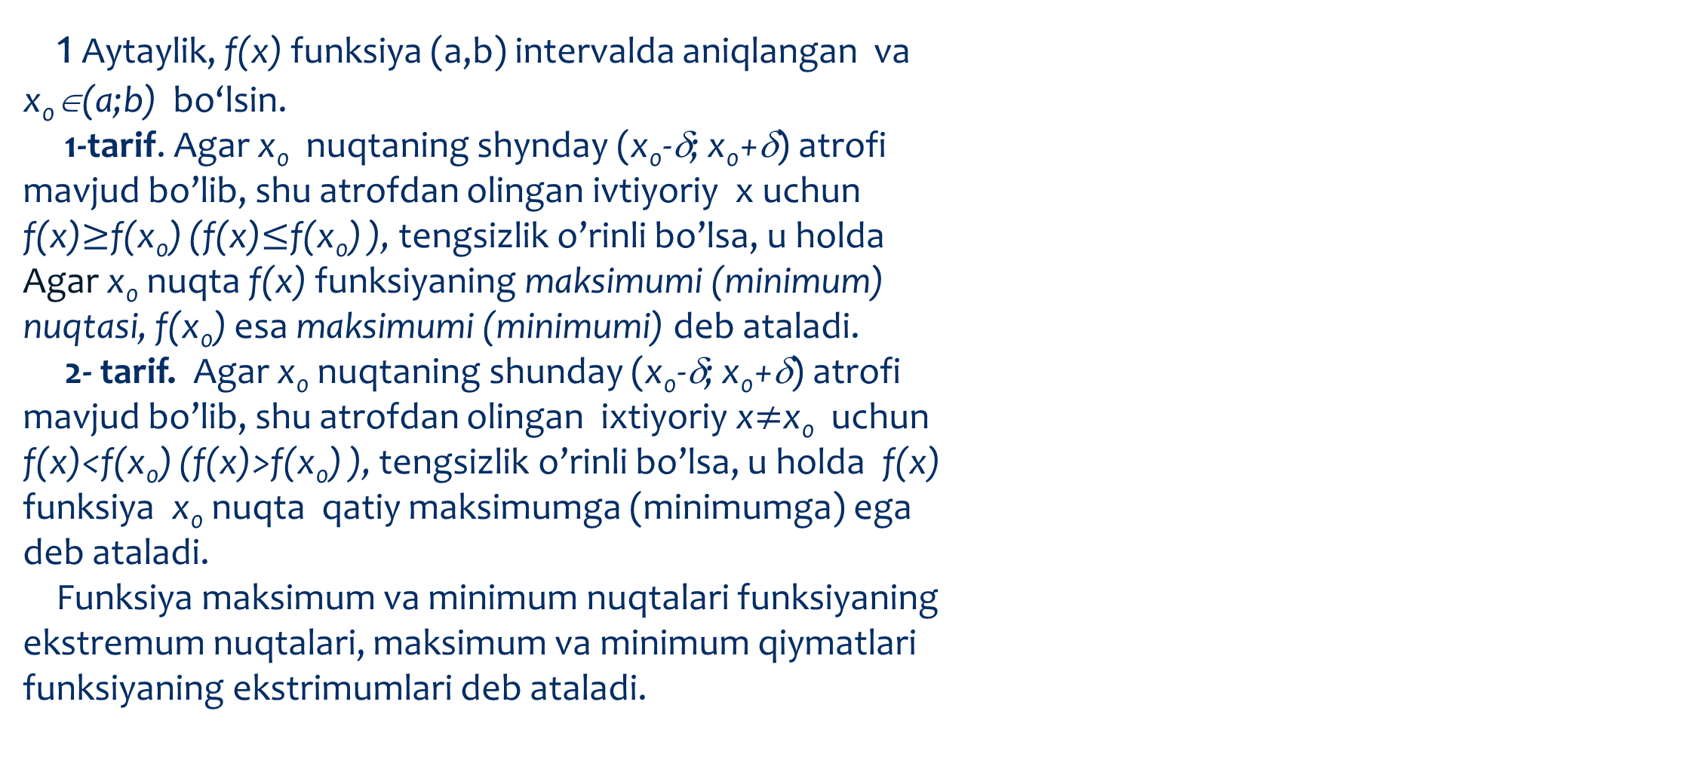
1 Aytaylik, f(x) funksiya (a,b) intervalda aniqlangan va x₀∈(a;b) bo‘lsin.
1-tarif. Agar x₀ nuqtaning shynday (x₀-δ; x₀+δ) atrofi mavjud bo’lib, shu atrofdan olingan ivtiyoriy x uchun f(x)$≥$f(x₀) (f(x)$≤$f(x₀) ), tengsizlik o’rinli bo’lsa, u holda Agar x₀ nuqta f(x) funksiyaning maksimumi (minimum) nuqtasi, f(x₀) esa maksimumi (minimumi) deb ataladi.
2- tarif. Agar x₀ nuqtaning shunday (x₀-δ; x₀+δ) atrofi mavjud bo’lib, shu atrofdan olingan ixtiyoriy x$≠$x₀ uchun f(x)<f(x₀) (f(x)>f(x₀) ), tengsizlik o’rinli bo’lsa, u holda f(x) funksiya x₀ nuqta qatiy maksimumga (minimumga) ega deb ataladi.
Funksiya maksimum va minimum nuqtalari funksiyaning ekstremum nuqtalari, maksimum va minimum qiymatlari funksiyaning ekstrimumlari deb ataladi.

Slide 4
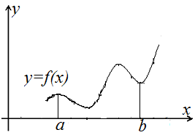
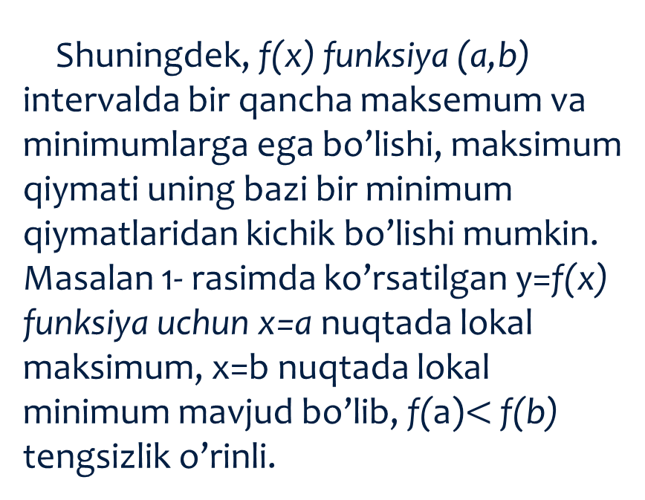
Shuningdek, f(x) funksiya (a,b) intervalda bir qancha maksemum va minimumlarga ega bo’lishi, maksimum qiymati uning bazi bir minimum qiymatlaridan kichik bo’lishi mumkin. Masalan 1- rasimda ko’rsatilgan y=f(x) funksiya uchun x=a nuqtada lokal maksimum, x=b nuqtada lokal minimum mavjud bo’lib, f(a)$<$ f(b) tengsizlik o’rinli.
Maksimum
Ekstremum
Minimum

Slide 5
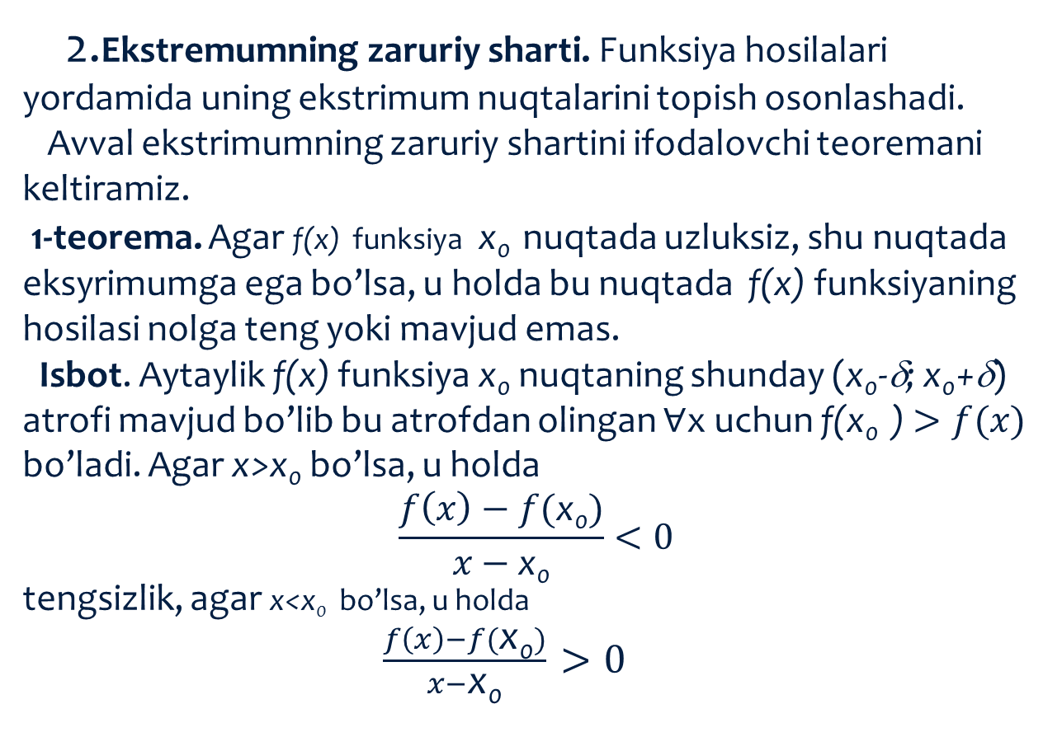
2.Ekstremumning zaruriy sharti. Funksiya hosilalari yordamida uning ekstrimum nuqtalarini topish osonlashadi.
Avval ekstrimumning zaruriy shartini ifodalovchi teoremani keltiramiz.
1-teorema. Agar f(x) funksiya x₀ nuqtada uzluksiz, shu nuqtada eksyrimumga ega bo’lsa, u holda bu nuqtada f(x) funksiyaning hosilasi nolga teng yoki mavjud emas.
Isbot. Aytaylik f(x) funksiya x₀ nuqtaning shunday (x₀-δ; x₀+δ) atrofi mavjud bo’lib bu atrofdan olingan $∀$x uchun f(x₀ ) $>f(x)$ bo’ladi. Agar x>x₀ bo’lsa, u holda
$$\frac{f\left(x\right)−f(\text{x}\text{0})}{x−\text{x}\text{0}}<0$$ tengsizlik, agar x<x₀ bo’lsa, u holda
$\frac{f\left(x\right)−f(\text{x}\text{0})}{x−\text{x}\text{0}}$ $>0$

Slide 6
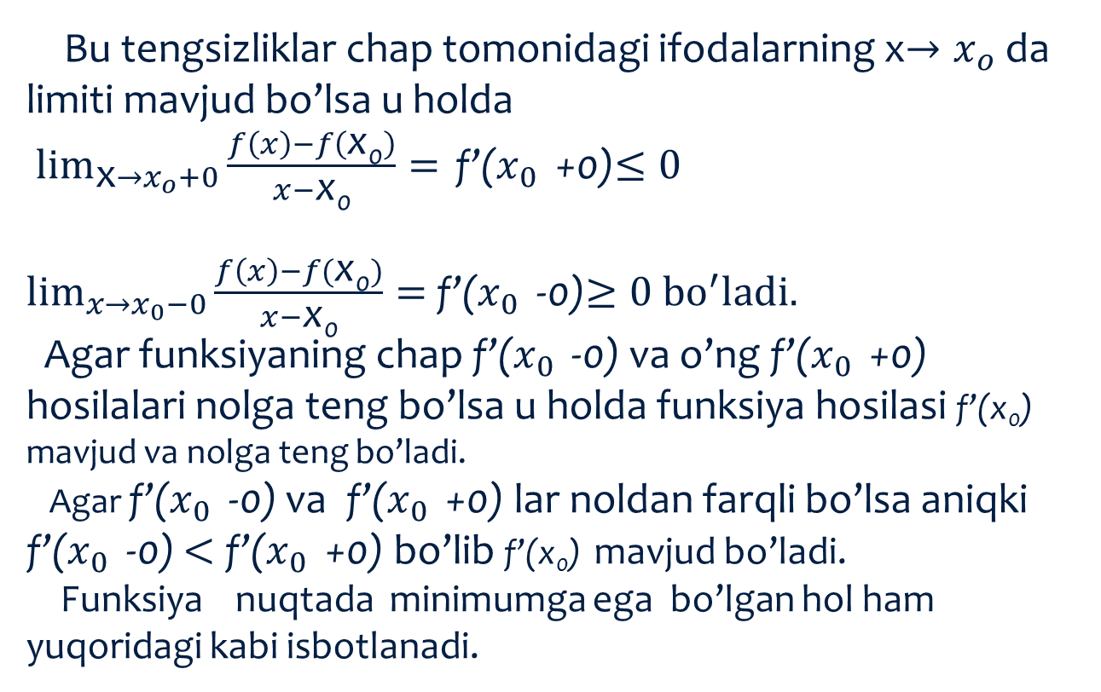
Bu tengsizliklar chap tomonidagi ifodalarning x$→x_{o}$ da limiti mavjud bo’lsa u holda
$\lim_{\text{x}→x_{o}+0}{\frac{f\left(x\right)−f\left(\text{x}\text{0}\right)}{x−\text{x}\text{0}}= }$ f’($x_{0}$ +0)$≤0$
$\lim_{x→x_{0}−0}{\frac{f\left(x\right)−f(\text{x}\text{0})}{x−\text{x}\text{0}}}=$f’($x_{0}$ -0)$≥0{ bo}^{′}ladi.$
Agar funksiyaning chap f’($x_{0}$ -0) va o’ng f’($x_{0}$ +0) hosilalari nolga teng bo’lsa u holda funksiya hosilasi f’(x₀) mavjud va nolga teng bo’ladi.
Agar f’($x_{0}$ -0) va f’($x_{0}$ +0) lar noldan farqli bo’lsa aniqki f’($x_{0}$ -0) $<$ f’($x_{0}$ +0) bo’lib f’(x₀) mavjud bo’ladi.
Funksiya nuqtada minimumga ega bo’lgan hol ham yuqoridagi kabi isbotlanadi.

Slide 7
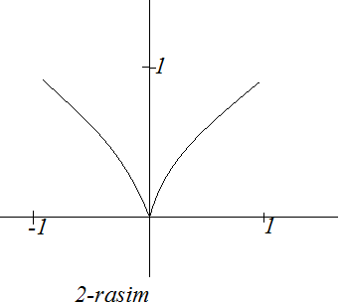
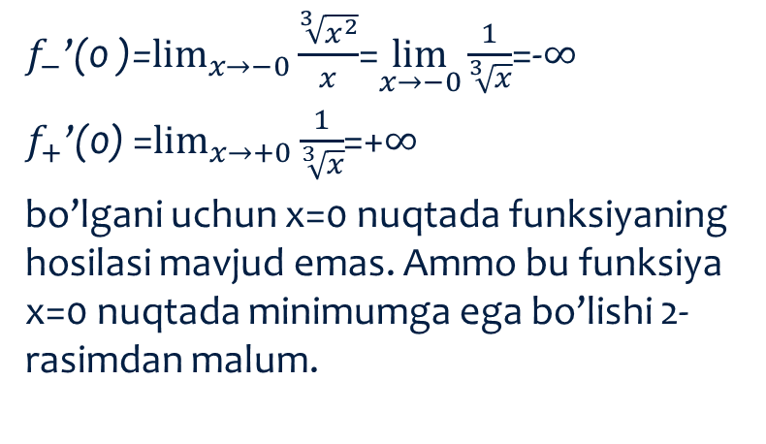
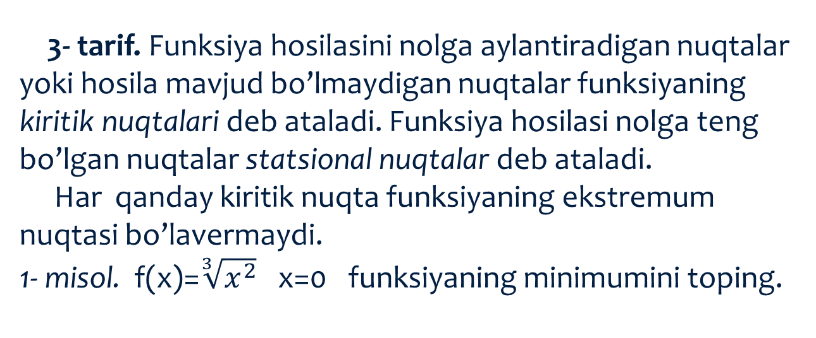
3- tarif. Funksiya hosilasini nolga aylantiradigan nuqtalar yoki hosila mavjud bo’lmaydigan nuqtalar funksiyaning kiritik nuqtalari deb ataladi. Funksiya hosilasi nolga teng bo’lgan nuqtalar statsional nuqtalar deb ataladi.
Har qanday kiritik nuqta funksiyaning ekstremum nuqtasi bo’lavermaydi.
1- misol. f(x)=$\sqrt[3]{x^{2}}$ x=0 funksiyaning minimumini toping.
$f_{−}$’(0 )=$\lim_{x→−0}{\frac{\sqrt[3]{x^{2}}}{x}}$=$\lim_{x→−0}{\frac{1}{\sqrt[3]{x}}}$=-$∞$
$f_{+}$’(0) =$\lim_{x→+0}{\frac{1}{\sqrt[3]{x}}}$=+$∞$
bo’lgani uchun x=0 nuqtada funksiyaning hosilasi mavjud emas. Ammo bu funksiya x=0 nuqtada minimumga ega bo’lishi 2-rasimdan malum.

Slide 8
3. Ekstremumning yetarli shartlari.
2-teorema. Faraz qilaylik f(x) funksiya x₀ nuqtada uzluksiz va x₀ nuqta funksiyaning kritik nuqtasi bo‘lsin. a) Agar ∀x∈(x₀-δ;x₀) uchun f’(x)>0, ∀x∈(x₀; x₀ +δ) uchun f’(x)<0 tengsizliklar o‘rinli bo‘lsa, ya’ni f’(x) hosila x₀ nuqtadan o‘tishida o‘z ishorasini «+» dan «-» ga o‘zgartirsa, u holda f(x) funksiya x₀ nuqtada maksimumga ega bo‘ladi. b) Agar ∀x∈(x₀-δ;x₀) uchun f’(x)<0, ∀x∈(x₀; x₀ +δ) uchun f’(x)>0 tengsizliklar o‘rinli bo‘lsa, ya’ni f’(x) hosila x₀ nuqtadan o‘tishda o‘z ishorasini «-» dan «+» ga o‘zgartirsa, u holda f(x) funksiya x₀ nuqtada minimumga ega bo‘ladi. c) Agar f’(x) hosila x₀ nuqtadan o‘tishda o‘z ishorasini o‘zgartirmasa, u holda f(x) funksiya x₀ nuqtada ekstremumga ega bo‘lmaydi.

Slide 9
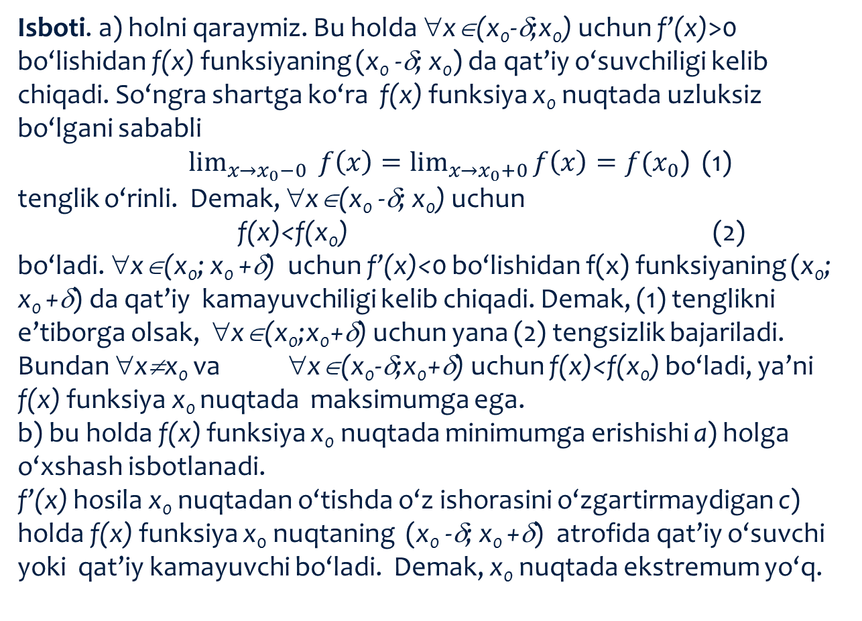
Isboti. a) holni qaraymiz. Bu holda ∀x∈(x₀-δ;x₀) uchun f’(x)>0 bo‘lishidan f(x) funksiyaning (x₀ -δ; x₀) da qat’iy o‘suvchiligi kelib chiqadi. So‘ngra shartga ko‘ra f(x) funksiya x₀ nuqtada uzluksiz bo‘lgani sababli
$\lim_{x→x_{0}−0}{f\left(x\right)=\lim_{x→x_{0}+0}{f\left(x\right)=f(x_{0}}}$) (1) tenglik o‘rinli. Demak, ∀x∈(x₀ -δ; x₀) uchun f(x)<f(x₀) (2) bo‘ladi. ∀x∈(x₀; x₀ +δ) uchun f’(x)<0 bo‘lishidan f(x) funksiyaning (x₀; x₀ +δ) da qat’iy kamayuvchiligi kelib chiqadi. Demak, (1) tenglikni e’tiborga olsak, ∀x∈(x₀;x₀+δ) uchun yana (2) tengsizlik bajariladi. Bundan ∀x≠x₀ va ∀x∈(x₀-δ;x₀+δ) uchun f(x)<f(x₀) bo‘ladi, ya’ni f(x) funksiya x₀ nuqtada maksimumga ega. b) bu holda f(x) funksiya x₀ nuqtada minimumga erishishi a) holga o‘xshash isbotlanadi. f’(x) hosila x₀ nuqtadan o‘tishda o‘z ishorasini o‘zgartirmaydigan c) holda f(x) funksiya x₀ nuqtaning (x₀ -δ; x₀ +δ) atrofida qat’iy o‘suvchi yoki qat’iy kamayuvchi bo‘ladi. Demak, x₀ nuqtada ekstremum yo‘q.

Slide 10
Shunday qilib ekstremumga sinalayotgan nuqtani o‘tishda funksiya hosilasi ishorasining o‘zgarishi ekstremumga erishishning faqat yetarli sharti bo‘lib, lekin zaruriy sharti bo‘la olmaydi.
2-teoremadan funksiyaning ekstremumga tekshirish uchun 1-qoidani keltirib chiqaramiz.
1-qoida. f(x) funksiyaning ekstremumlarini topish uchun
1) f(x) funksiyaning f’(x) hosilasini topib, f’(x)=0 tenglamani yechish kerak. So‘ngra f’(x) mavjud bo‘lmagan nuqtalarni topib, kritik nuqtalar to‘plamini hosil qilish kerak.
2) har bir kritik nuqtadan chapda va o‘ngda hosilaning ishorasini aniqlash kerak.
3) agar hosila ishorasini «+» dan «-» ga («-» dan «+» ga) o‘zgartirsa, u holda bu kritik nuqtada f(x) funksiya maksimumga (minimumga) ega bo‘ladi. Agar hosila ishorasi o‘zgarmasa, ekstremum mavjud bo‘lmaydi.

Slide 11
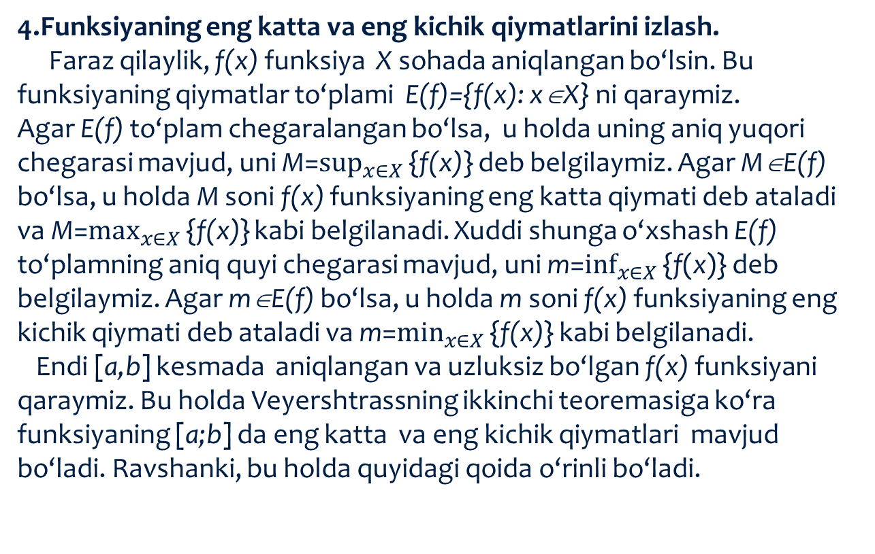
4.Funksiyaning eng katta va eng kichik qiymatlarini izlash.
Faraz qilaylik, f(x) funksiya X sohada aniqlangan bo‘lsin. Bu funksiyaning qiymatlar to‘plami E(f)={f(x): x∈X} ni qaraymiz.
Agar E(f) to‘plam chegaralangan bo‘lsa, u holda uning aniq yuqori chegarasi mavjud, uni M=$\sup_{x∈X}{\text{\{}\text{f}\text{(}\text{x}\text{)}\text{\}}}$ deb belgilaymiz. Agar M∈E(f) bo‘lsa, u holda M soni f(x) funksiyaning eng katta qiymati deb ataladi va M=$\max_{x∈X}{\text{\{}\text{f}\text{(}\text{x}\text{)}\text{\}}}$ kabi belgilanadi. Xuddi shunga o‘xshash E(f) to‘plamning aniq quyi chegarasi mavjud, uni m=$\inf_{x∈X}{\text{\{}\text{f}\text{(}\text{x}\text{)\}}}$ deb belgilaymiz. Agar m∈E(f) bo‘lsa, u holda m soni f(x) funksiyaning eng kichik qiymati deb ataladi va m=$\min_{x∈X}{\text{\{}\text{f}\text{(}\text{x}\text{)}\text{\}}}$ kabi belgilanadi.
Endi [a,b] kesmada aniqlangan va uzluksiz bo‘lgan f(x) funksiyani qaraymiz. Bu holda Veyershtrassning ikkinchi teoremasiga ko‘ra funksiyaning [a;b] da eng katta va eng kichik qiymatlari mavjud bo‘ladi. Ravshanki, bu holda quyidagi qoida o‘rinli bo‘ladi.

Slide 12
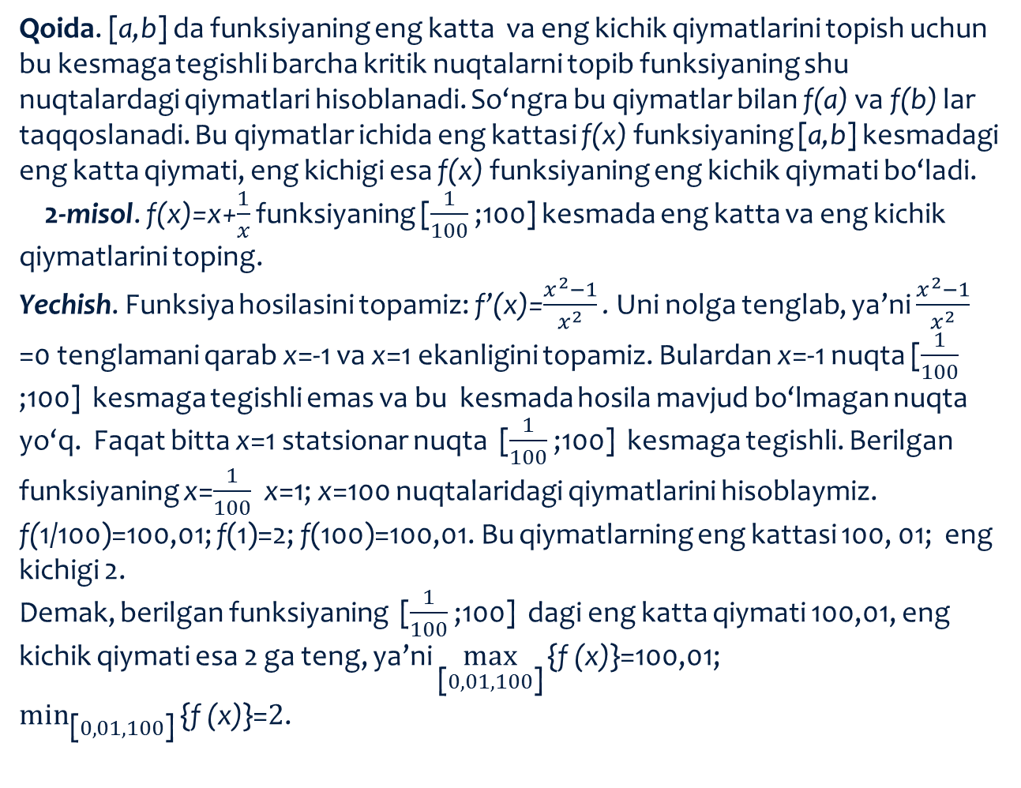
Qoida. [a,b] da funksiyaning eng katta va eng kichik qiymatlarini topish uchun bu kesmaga tegishli barcha kritik nuqtalarni topib funksiyaning shu nuqtalardagi qiymatlari hisoblanadi. So‘ngra bu qiymatlar bilan f(a) va f(b) lar taqqoslanadi. Bu qiymatlar ichida eng kattasi f(x) funksiyaning [a,b] kesmadagi eng katta qiymati, eng kichigi esa f(x) funksiyaning eng kichik qiymati bo‘ladi.
2-misol. f(x)=x+$\frac{1}{x}$ funksiyaning [$\frac{1}{100}$ ;100] kesmada eng katta va eng kichik qiymatlarini toping.
Yechish. Funksiya hosilasini topamiz: f’(x)=$\frac{x^{2}−1}{x^{2}}$ . Uni nolga tenglab, ya’ni $\frac{x^{2}−1}{x^{2}}$ =0 tenglamani qarab x=-1 va x=1 ekanligini topamiz. Bulardan x=-1 nuqta [$\frac{1}{100}$ ;100] kesmaga tegishli emas va bu kesmada hosila mavjud bo‘lmagan nuqta yo‘q. Faqat bitta x=1 statsionar nuqta [$\frac{1}{100}$ ;100] kesmaga tegishli. Berilgan funksiyaning x=$\frac{1}{100}$ x=1; x=100 nuqtalaridagi qiymatlarini hisoblaymiz. f(1/100)=100,01; f(1)=2; f(100)=100,01. Bu qiymatlarning eng kattasi 100, 01; eng kichigi 2.
Demak, berilgan funksiyaning [$\frac{1}{100}$ ;100] dagi eng katta qiymati 100,01, eng kichik qiymati esa 2 ga teng, ya’ni $\max_{\text{[}0,01,100\text{]}}{\text{\{}\text{f} \text{(}\text{x}\text{)}\text{\}=100,01;}}$ $\min_{\text{[}0,01,100\text{]}}{\text{\{}\text{f} \text{(}\text{x}\text{)}\text{\}=}2}$.

Slide 13
Agar f(x) funksiya intervalda, to‘g‘ri chiziqda, [a;b), [a;+∞), (-∞;b], (a;+∞), (-∞;b), (a;b] oraliqlarda tekshirilayotgan bo‘lsa, u holda bunday oraliqlarda funksiyaning eng katta (eng kichik) qiymatlari mavjud bo‘lmasligi ham mumkin.
Masalan, y=x funksiyaning (1;2] oraliqda eng kichik qiymati, [1;2) oraliqda esa eng katta qiymati mavjud emas. Sonlar o‘qida y=x² funksiyaning eng katta qiymati, y=arctgx funksiyaning eng katta, eng kichik qiymatlari mavjud emas.
Agar f(x) funksiya [a;b) ([a;+∞)) oraliqda o‘suvchi bo‘lsa, u holda bu oraliqda funksiyaning eng kichik qiymati mavjud va unga x=a nuqtada erishadi.
Shunga o‘xshash tasdiq (a;b] ((-∞;b]) oraliqda uzluksiz funksiya uchun ham o‘rinlidir.
Agar f(x) funksiya (a;b) intervalda uzluksiz, x₀∈(a;b) kritik nuqtaga ega, (a;x₀) intervalda o‘suvchi (kamayuvchi), (x₀;b) intervalda kamayuvchi (o‘suvchi) bo‘lsa, u holda qaralayotgan oraliqda f(x) funksiya x₀ nuqtada eng katta (eng kichik) qiymatga erishadi.
Agar uzluksiz f(x) funksiya (a;b) intervalda uzluksiz, unda chekli sondagi kritik nuqtalarga ega va a<x₀<x₁<…<x_{n}<b , (a;x₀) intervalda o‘suvchi (kamayuvchi), (x_{n};b) intervalda kamayuvchi (o‘suvchi) bo‘lsa, u holda qaralayotgan (a;b) intervalda f(x) funksiya eng katta (eng kichik) qiymatga erishadi. Bu qiymatni funksiya kritik nuqtalardan birida qabul qiladi.

Slide 14
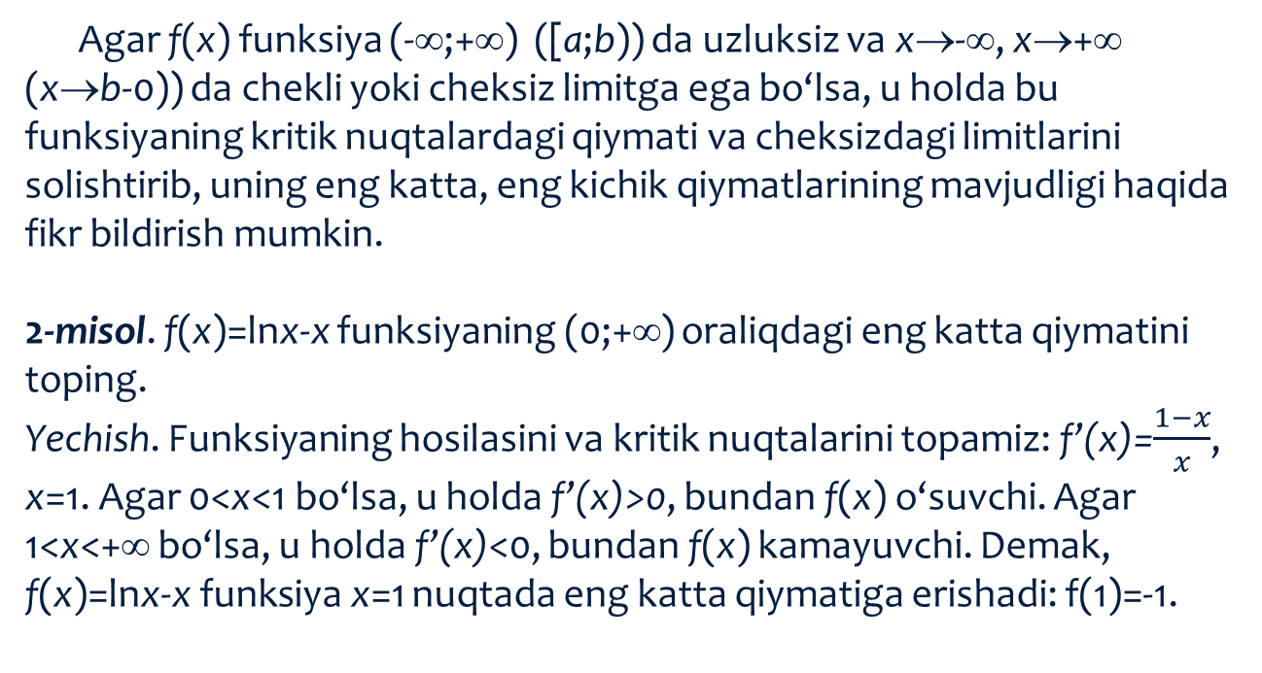
Agar f(x) funksiya (-∞;+∞) ([a;b)) da uzluksiz va x→-∞, x→+∞ (x→b-0)) da chekli yoki cheksiz limitga ega bo‘lsa, u holda bu funksiyaning kritik nuqtalardagi qiymati va cheksizdagi limitlarini solishtirib, uning eng katta, eng kichik qiymatlarining mavjudligi haqida fikr bildirish mumkin.
2-misol. f(x)=lnx-x funksiyaning (0;+∞) oraliqdagi eng katta qiymatini toping.
Yechish. Funksiyaning hosilasini va kritik nuqtalarini topamiz: f’(x)=$\frac{1−x}{x}$, x=1. Agar 0<x<1 bo‘lsa, u holda f’(x)>0, bundan f(x) o‘suvchi. Agar 1<x<+∞ bo‘lsa, u holda f’(x)<0, bundan f(x) kamayuvchi. Demak, f(x)=lnx-x funksiya x=1 nuqtada eng katta qiymatiga erishadi: f(1)=-1.

Slide 15
Б/БХ/Б ЖАДВАЛИ
Биламан | Билишни хоҳлайман | Билиб олдим

Slide 16
O’z- o’zini tekshirish uchun savollar.
1. Funksiyaning ekstremumi nima?
2. Funksiyaning ekstremum nuqtasi va ekstremum qiymati deganda nimani tushunasiz?
3. Ekstremumning zaruriy sharti nimadan iborat?
4. Ekstremumning yetarli sharti haqidagi teoremani ayting.
5. Birinchi tartibli hosila yordamida ekstremum qanday izlanadi?
6. Ikkinchi tartibli hosila yordamida ekstremum qanday izlanadi?
7. Yuqori tartibli hosila yordamida ekstremum qanday izlanadi?
8. Parametrik ko‘rinishda berilgan funksiya ekstremumga qanday tekshiriladi?
9. Kesmada uzluksiz funksiyaning eng katta va eng kichik qiymatlari qanday izlanadi?
10. Qanday holda kesmada berilgan funksiyaning minimumi uning shu kesmadagi eng kichik qiymati bo‘ladi deb ta’kidlash mumkin?
11. Qanday holda kesmada berilgan funksiyaning maksimumi uning shu kesmadagi eng katta qiymati bo‘ladi deb ta’kidlash mumkin?

Slide 17

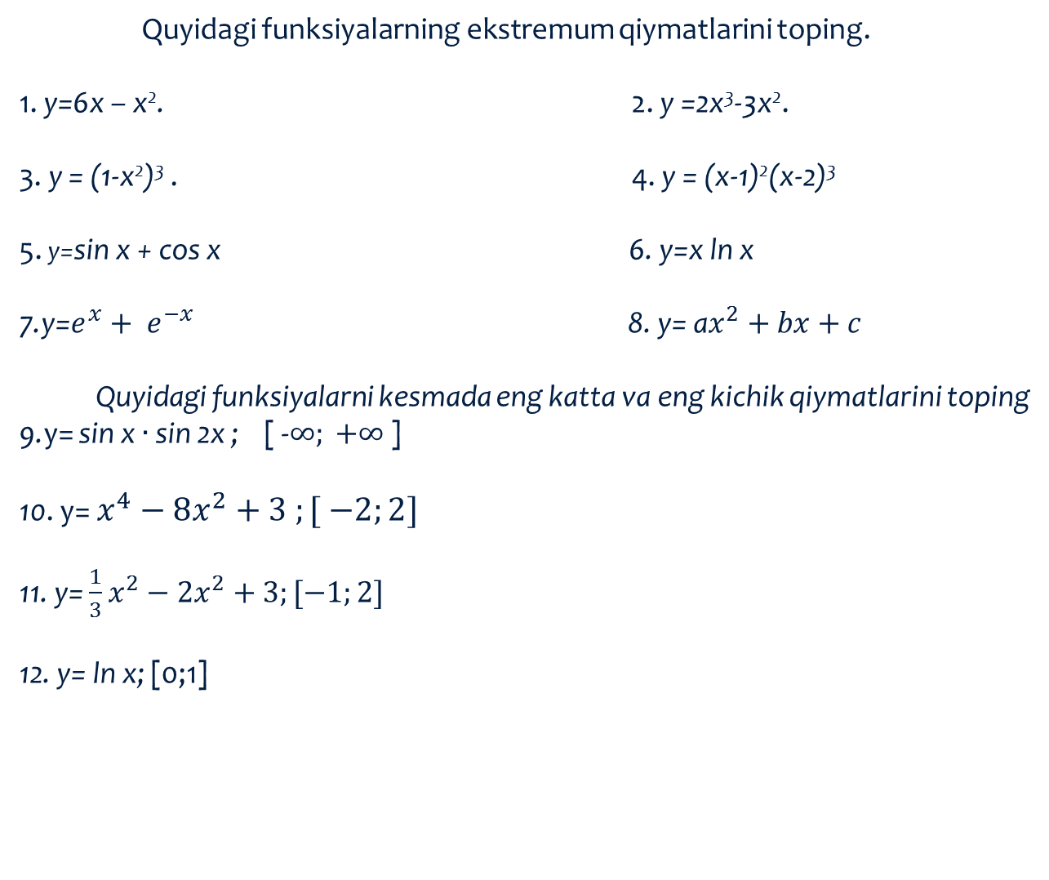
Quyidagi funksiyalarning ekstremum qiymatlarini toping.
1. y=6x – x². 2. y =2x³-3x².
3. y = (1-x²)³ . 4. y = (x-1)²(x-2)³.
5. y=sin x + cos x 6. y=x ln x
7.y=$e^{x}+ e^{−x}$ 8. y= a$x^{2}+bx+c$
Quyidagi funksiyalarni kesmada eng katta va eng kichik qiymatlarini toping
9.y= sin x $∙$ sin 2x ; [ -$∞; +∞$ ]
10. y= $x^{4}−8x^{2}+3 ;[ −2;2]$
11. y= $\frac{1}{3}x^{2}−2x^{2}+3;[−1;2]$
12. y= ln x; [0;1]

Slide 18
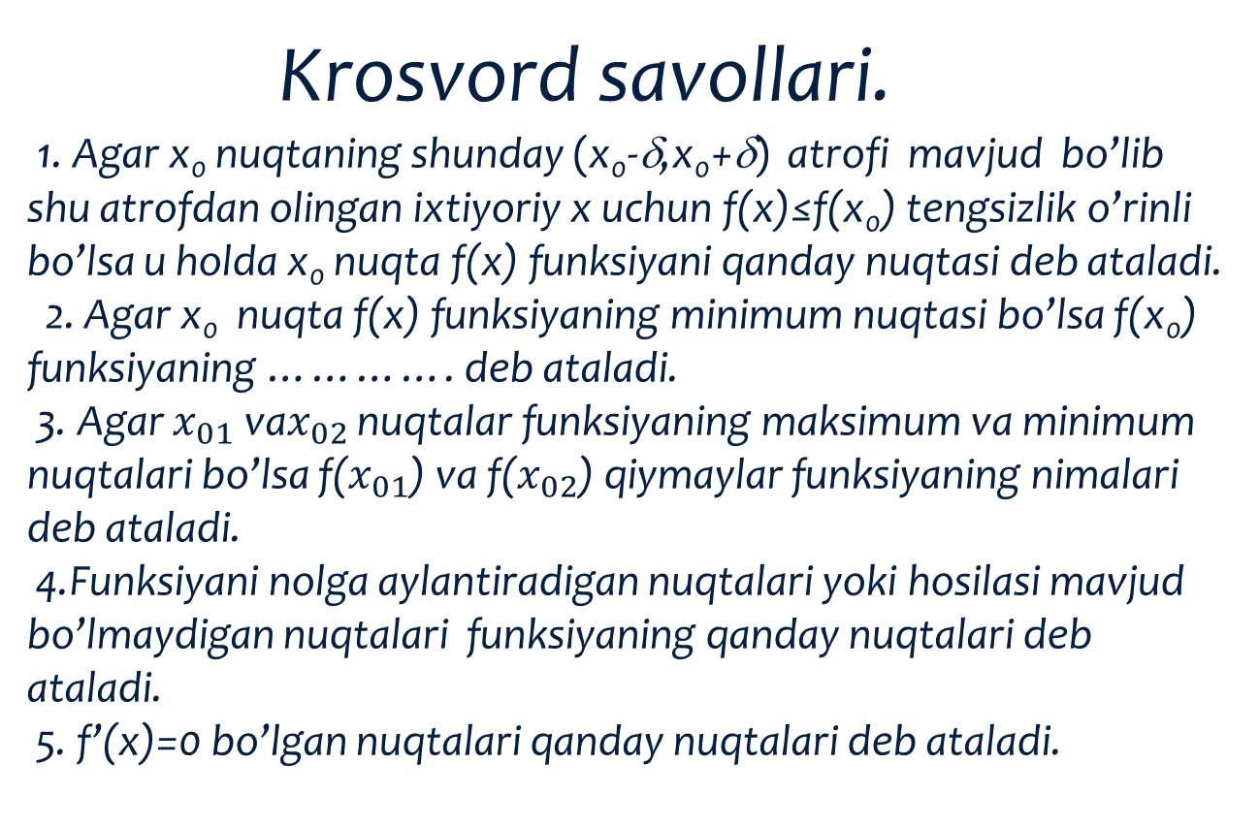
Krosvord savollari.
1. Agar x₀ nuqtaning shunday (x₀-δ,x₀+δ) atrofi mavjud bo’lib shu atrofdan olingan ixtiyoriy x uchun f(x)≤f(x₀) tengsizlik o’rinli bo’lsa u holda x₀ nuqta f(x) funksiyani qanday nuqtasi deb ataladi.
2. Agar x₀ nuqta f(x) funksiyaning minimum nuqtasi bo’lsa f(x₀) funksiyaning …………. deb ataladi.
3. Agar $x_{01}$ va$x_{02}$ nuqtalar funksiyaning maksimum va minimum nuqtalari bo’lsa f($x_{01}$) va f($x_{02}$) qiymaylar funksiyaning nimalari deb ataladi.
4.Funksiyani nolga aylantiradigan nuqtalari yoki hosilasi mavjud bo’lmaydigan nuqtalari funksiyaning qanday nuqtalari deb ataladi.
5. f’(x)=0 bo’lgan nuqtalari qanday nuqtalari deb ataladi.

Slide 19







Krosvord.

Slide 20
Foydalanilgan adabiyotlar
1. Toshmetov O’., Turgunbayev R., Saydamatov E., Madirimov M. Matematik analiz I-qism. T.: “Extremum-Press”, 2015. -222-230 b.
2. Claudia Canuto, Anita Tabacco Mathematical analysis. I. Springer-Verlag. Italia, Milan. 2008.- 178-185p.
3. Xudayberganov G., Vorisov A., Mansurov X., Shoimqulov B. Matematik analizdan ma’ruzalar. I T.:«Voris-nashriyot». 2010 y. 158-164 b.

